Slide 1
муниципальное дошкольное образовательное учреждение детский сад № 42 «Родничок» Ярославского муниципального района
Сказкотерапия, как средство эмоционального и коммуникативного развития
детей раннего возраста
Воеводина Ирина Александровна,
педагог-психолог

Slide 2
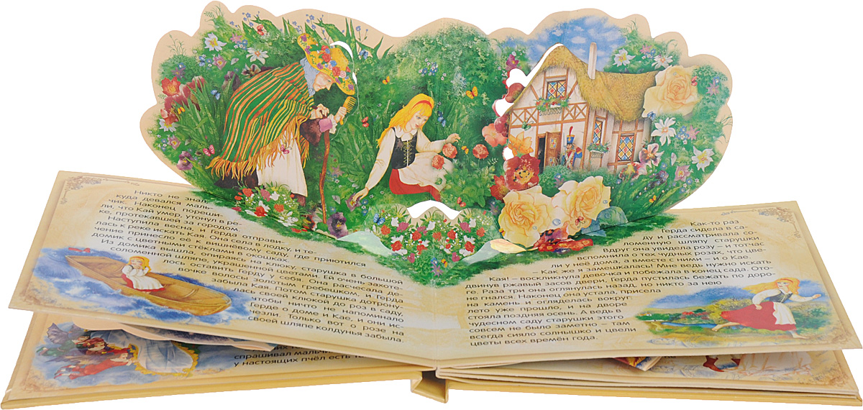
«У кого в детстве не бывает сказки,
тот вырастает сухим, колючим человеком,
и люди об него ушибаются, как о лежащий на дороге камень, и укалываются
как о лист осота»
И. Токмакова

Slide 3
Сказкотерапия - это метод психологической коррекции, помогающий развитию гармоничной личности и решению индивидуальных проблем.
Основной принцип сказкотерапии – это целостное развитие личности, забота о душе (в переводе с греческого – забота о душе и есть терапия).

Slide 4
Классификация сказок:
• дидактическая сказка;
• художественная сказка (народные, бытовые, страшные, волшебные и сказки о животных);
• диагностическая сказка;
• профилактическая сказка;
• медитативная сказка.

Slide 5
Функции сказки
Социализирующая функция;
Креативная функция;
Голографическая функция;
Развивающее - терапевтическая функция;
Культурно-этническая функция;
Лексико-образная функция.

Slide 6
Задачи сказкотерапии:
- Развитие речи;
- Снятие эмоционального и мышечного напряжения;
- Снижение импульсивности и тревожности;
- Развитие навыков взаимодействия;
- Развитие внимания, восприятия, воображения;
- Развитие общей и мелкой моторики, координации движений;
- Облегчение адаптационного периода.

Slide 7
Методы и приемы,
используемые в раннем возрасте
- Игра-инсценировка;
- Сказка на песке;
- Настольный театр;
- Сказка на фланелеграфе;
- Картинки на картоне;
- Импровизация;
- Игра-имитация;
- Упражнения на релаксацию .

Slide 8
Сказки для детей раннего возраста
Детям 1 года
Русские народные сказки:
«Курочка Ряба»
«Колобок»
«Репка» (в обработке К. Ушинского)
«Как коза избушку построила» (в обработке М. Булатова)
Авторские сказки:
К. Чуковский «Цыпленок»
Т. Александрова «Чушка и Хрюшка» (в сокращенном варианте)
В. Сутеев «Цыпленок и утенок»

Slide 9
Детям 2-х лет
Русские народные:
«Золотое яичко»
«Колобок» (в обработке К. Ушинского)
«Теремок» (в обработке М. Булатова)
«Как коза избушку построила»
«Козлятки и волк» (в обработке К.Ушинского)
«Репка»
«Маша и медведь» (в обработке М. Булатова)
«Три медведя» (Л. Толстой)
Авторские сказки отечественных писателей:
Н. Абрамцева «Как у зайчонка зуб болел»
Т. Александрова «Зверик», «Медвежонок Бурик»
В. Бианки «Лис и мышонок»
С. Козлов «Солнечный заяц и медвежонок»
Д. Мамин – Сибиряк «Притча о Молочке, овсяной Каше и сером котишке Мурке»
Д. Мамин – Сибиряк «Сказка про храброго Зайца – Длинные уши, косые глаза, короткий хвост»

Slide 10
Детям 2-х лет
Авторские сказки отечественных писателей:
С. Маршак «Сказка о глупом мышонке» «Теремок»
С. Михалков «Три поросёнка»
Н. Павлова « Земляничка»
В. Сутеев «Кто сказал «мяу», «Цыпленок и утенок и другие»
К. Чуковский «Цыпленок», «Топтыгин и Лиса», «Котауси и Мауси», «Федорино горе», «Путаница
Авторские сказки зарубежных писателей:
О. Альфаро «Козлик – герой» (перевод с испанского)
В. Балл «Желтячок»
Д. Биссет «Га-га-га» (перевод с английского)
Л. Муур «Крошка Енот и Тот, кто сидит в пруду» (перевод с английского)
Б. Поттер «Ухти – Тухти» (перевод с английского О. Образцовой) – с 2-2,5 лет, читать маленькими отрывками
Ч. Янчарский «В магазине игрушек», «Друзья» (из книги «Приключения Мишки Ушастика») (перевод с польского В. Приходько)

Slide 11
Детям 3-х лет
Народные русские сказки:
«Колобок» (в обработке К. Ушинского)
«Волк и козлята» (в обработке Л. Толстого)
«Кот, петух и лиса» (в обработке М. Боголюбской)
«Гуси – лебеди»
«Снегурочка и лиса»
«Бычок – черный бочок, белые копытца» (в обработке М. Булатова)
«Лиса и заяц» (в обработке В. Даля)
«У страха глаза велики» (в обработке М. Серовой)
«Теремок» (обратите внимание – в обработке Е. Чарушина)
«Рукавичка»
«Маша и медведь»
«Три медведя»
«Лиса – лапотница» (в обработке В. Даля)
«Привередница» (в обработке В. Даля)
«Лиса и тетерев» («Тетерев сидел на дереве», в обработке Л. Толстого)
«Маша и Даша» (в пересказе Л. Елисеевой, из сборника сказок «Наливное яблочко»)

Slide 12
Детям 3-х лет
Народные сказки других стран:
«Рукавичка» (украинская, в обработке Е. Благининой)
«Коза – дереза» (украинская, в обработке Е. Благининой)
«Храбрец – молодец» (болгарская, перевод Л. Грибовой)
«Два жадных медвежонка» (венгерская, в обработке А. Краснова и В. Важдаева)
«Пых» (белорусская, обработка Н. Мялика)
«Упрямые козы» (узбекская, в обработке Ш. Сагдуллы)
«Лесной мишка и проказница Мышка» (латышская, обработка Ю. Ванага, перевод Л. Воронковой)
«У солнышка в гостях» (словацкая, перевод С. Могилевской и Л. Зориной)
«Петух и лиса» (шотландская, перевод М. Клягиной – Кондратьевой)
«Свинья и коршун» (народы Мозамбика, перевод Ю. Чубкова)
«Лиса – нянька» (финская, перевод Е. Сойни)

Slide 13
Детям 3-х лет
Авторские сказки:
Е. Бехлерова «Капустный лист» (перевод с польского Г. Лукина)
Д. Биссет «Лягушка в зеркале» (перевод с английского Н. Шерешевской)
Л. Милева «Быстроножка и Серая Одёжка» (перевод с болгарского М. Маринова)
А. Милн «Три лисички» (перевод с английского Н. Слепаковой)
Д. Мамин – Сибиряк «Сказка про храброго Зайца – Длинные уши, косые глаза, короткий хвост»
С. Маршак «Сказка об умном мышонке», «Тихая сказка»
Б. Поттер «Ухти – Тухти» (перевод с английского)
С. Прокофьева «Маша и Ойка», «Когда можно плакать», «Сказка о невоспитанном мышонке» (из книги «Машины сказки»)
В. Сутеев «Три котенка», «Кто сказал «мяу» и другие сказки
Й. Чапек «Кукла Яринка» (из книги: Приключения песика и кошечки (перевод с чешского Г. Лукина)
К. Чуковский «Краденое солнце», «Мойдодыр», «Айболит»
Г. Цыферов «Про цыпленка, солнце и медвежонка» (цикл)

Slide 14
Спасибо
за внимание!

